Slide 1
L’ÉQUILIBRE ACIDOBASIQUE
12 AVRIL 2016
Dr Mohamed El hadi CHERIFI
Biochemestry

Slide 2
RAPPELS PHYSIOLOGIQUES
7.0 7.38 7.42 7.80
ACIDOSE pH normal ALCALOSE
pH : 7.10 [H+] = 80 nmol/L
pH : 7.30 [H+] = 50 nmol/L
pH : 7.40 [H+] = 40 nmol/L
pH : 7.52 [H+] = 30 nmol/L
Biochemestry

Slide 3
Rappels physiologiques
Modification de la charge des protéines
∆ [H]
Anomalies électrolytiques
Biochemestry

Slide 4
PRODUCTION QUOTIDIENNE D’ACIDES
ACIDES VOLATILS = 13000 – 15000 mmol/J
ACIDES FIXES = 50 – 100 mmol/J

Slide 5
RAPPELS PHYSIOLOGIQUES
Tendance de l’organisme à l’acidification
Contre cette agression acide l’organisme oppose 3 lignes de défenses:
Les tampons chimiques
Le poumon
Le rein
Biochemestry

Slide 6
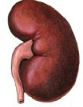
RAPPELS PHYSIOLOGIQUES
A C
CO2 + H2O H2CO3 H + HCO3-
forte concentration plasmatique;
système intra et extracellulaire;
système ouvert
Biochemestry

Slide 7
RAPPELS PHYSIOLOGIQUES
Les autres systèmes tampons:
hémoglobine (son pouvoir tampon est de 6 fois supérieur à celui des protéines plasmatiques).
protéines plasmatiques ( albumine)
phosphates
Biochemestry

Slide 8
RAPPELS PHYSIOLOGIQUES
Rôle des poumons
HYPERVENTILATION ( si pH diminue ou PaCO2 augmente)
HYPOVENTILATION ( si pH augmente ou PaCO2 diminue)
Biochemestry

Slide 9
RAPPELS PHYSIOLOGIQUES
Rôle du rein
Réabsorption et régénération des bicarbonates;
L'élimination des acides fixes sous forme :
- acidité titrable;
- ammonium
Biochemestry

Slide 10
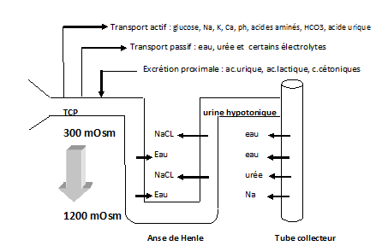

Slide 12
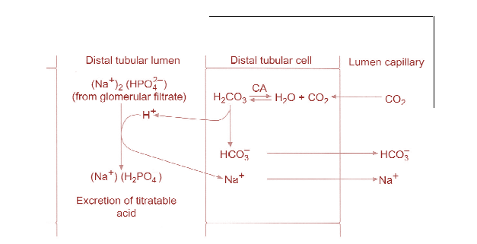

Slide 13
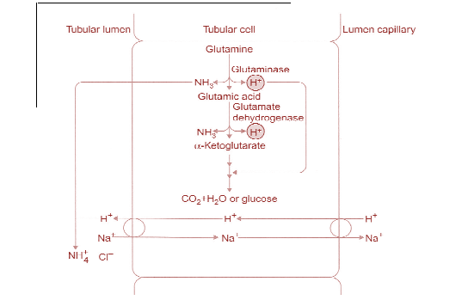

Slide 14
ÉQUATION
D’HENDERSON-HASSELBALCH

Slide 15
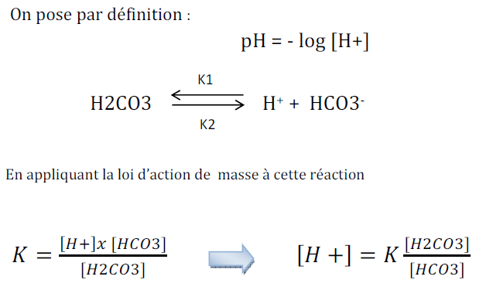
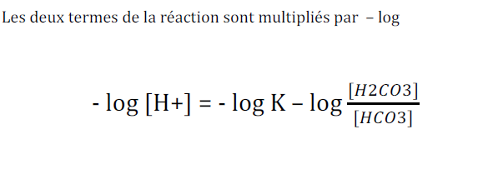

Slide 16
pK = 6.1
HCO3- = 24 mmol/L
PaCO2 = 40 mmHg
α = 0.03

Slide 17
EQUATION D’HENDERSON-HASSELBALCH
Métabolique
pH = pK + log
[ HCO3-]
α x PaCO2
Respiratoire
Biochemestry

Slide 18
LES DÉSORDRES ACIDO-BASIQUES
TA > 16 mmol/L : accumulation d’anions organiques
Les acidoses ( HCO3¯ )
TA < 16 mmol/L : perte nette des bicarbonates
Les alcaloses ( HCO3¯ )
Toujours Cl¯
Biochemestry

Slide 19
Classification des acidoses métaboliques

Slide 20
LE TROU ANIONIQUE
K+,Mg++ A-
HCO3-
VN = 14 ± 2 mmol/L
Na+
Cl¯
cations
anions
TA = [Na⁺] – [(Cl¯) + ( HCO3¯)]
Biochemestry
155 mmol
155 mmol

Slide 21
LE TROU ANIONIQUE
LES ANIONS INDOSES = les protéines plasmatiques, les phosphates, les sulfates, les anions organiques ( corps cétoniques et lactates)
Les protéines plasmatiques ( albumine) sont la fraction majoritaire des anions indosés ≈ 10 mmol/L en charges négatives
En cas d’hypo albuminémie sévère il est impératif de corriger le trou anionique
TA _{corrigé} = TA _{observé} + 0.25 ( 40 – albumine _{observée (g)})
Biochemestry

Slide 22
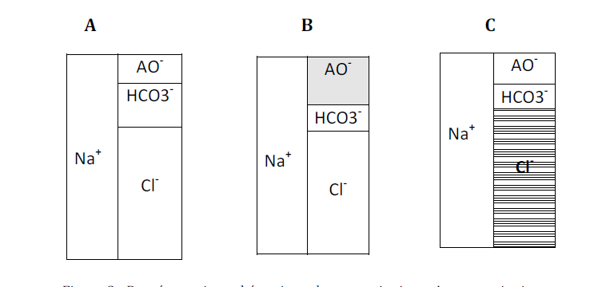

Slide 23
Alcaloses métaboliques

Slide 24
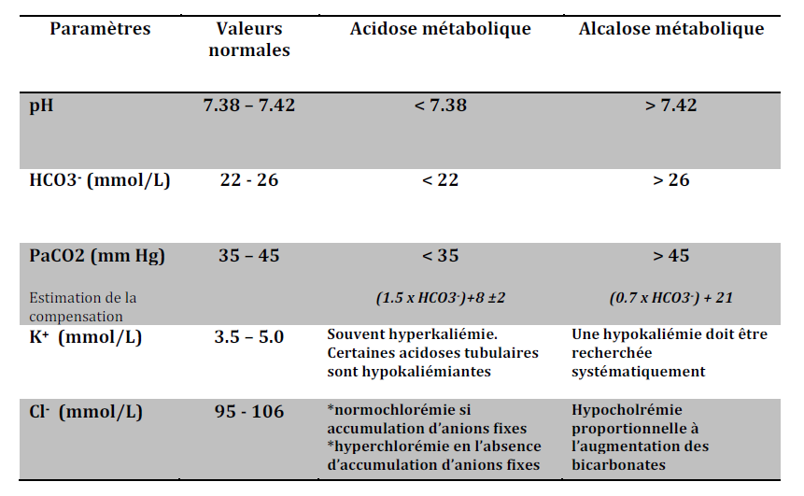

Slide 25
Désordres Respiratoires

Slide 26
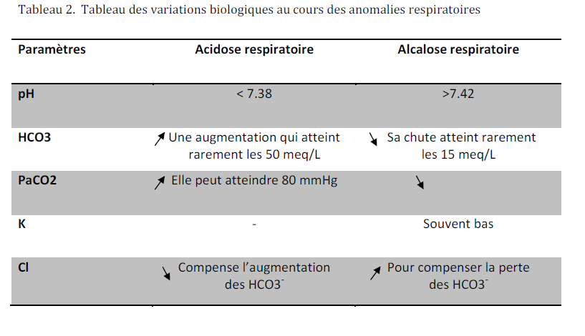

Slide 27
Approche mnémotechnique des DAB
pH | CO2 | Acidose M
pH | CO2 | Alcalose M
pH | CO2 | Acidose R
pH | CO2 | Alcalose R

Slide 28
CAS CLINIQUE
Un jeune adulte de 30 est hospitalisé en urgence pour hématémèse de moyenne abondance. L’interrogatoire objective des antécédents d’ulcère digestif traité médicalement.
A l’admission le malade est conscient, avec un état général conservé.
Le bilan biologique à l’admission n’objective aucune anomalie. La fibroscopie gastrique effectuée par le gastroentérologue objective un ulcère bulbaire hémorragique.
Un traitement médical antihémorragique à été préconisé. Ce dernier n’a eu aucun effet sur le saignement. En l’absence d’une intervention chirurgicale, et la persistance du saignement, l’état général du malade s’est altéré : perte de connaissance, polypnée et tachycardie à 105 b/mn.

Slide 29
Le bilan biologique effectué à ce moment montre :
pH: 7,30 Na⁺: 136 mmol/L
PaCO2: 34 mmHg K⁺: 3 mmol/L
HCO3- : 16 mmol/L Cl⁻ : 100 mmol/L
Acide lactique: 4 mmol/L VN (1 - 2.5) urée sg : 0.95 g/L
Acide urique: 80 mg/L créatinine sg: 15 mg/L
Ht: 58%

Slide 30
QUESTIONS
1. Interpréter les signes cliniques et le bilan biologique sus mentionnés.
2. De quel type d’insuffisance rénale s’agit-il ?
3. De quelle anomalie acido-basique s’agit-il ?
4. Quel est son mécanisme ?
5. L’un des paramètres biologiques est probablement faux lequel ?

Slide 31
Cas clinique N° 2
Chez un homme de 32 ans, sans antécédents pathologiques remarquables, et dont le poids habituel est de 68 Kg, une diarrhée fébrile s’installe brusquement au retour d’un voyage en zone d’endémie parasitaire. Après 24 heures d’une diarrhée profuse évaluée à plusieurs litres, l’examen lors de l’admission à l’hôpital note un rythme cardiaque régulier à 100 par minute pour une température de 38,2°C et une pression artérielle à 110 -70 mmHg. Les résultats de l’échantillon du sang artériel sont les suivantes:
pH : 7.34 Hématocrite : 55%
PaCO2 : 30 mmHg Protides : 81 g/L
HCO3- : 16 mmoL/L Créatinine : 15 mg/L
Sodium : 140 mmoL/L Urée : 0.96 g/L
Potassium : 2,8 mmoL/L
Chlore : 110 mmoL/L

Slide 32
QUESTIONS
Interprétez le bilan susmentionné
De quelle anomalie acido basique s’agit-il? Dites pourquoi.
Quel est son mécanisme?
Un de ces examens est probablement faux dites pourquoi.

Slide 33
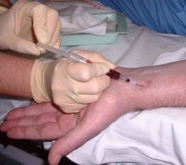
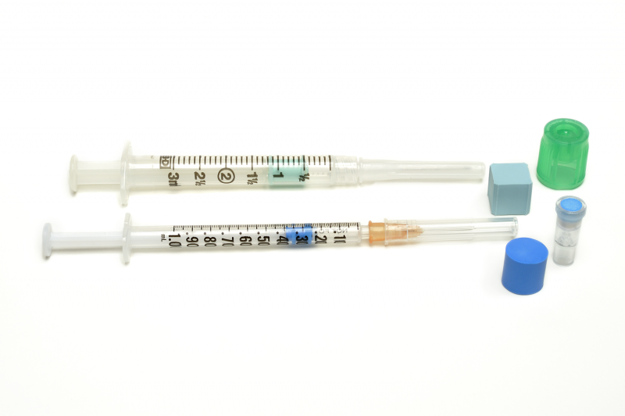
Prélèvements pour la gazométrie

Slide 34
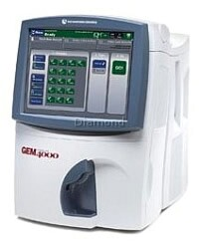
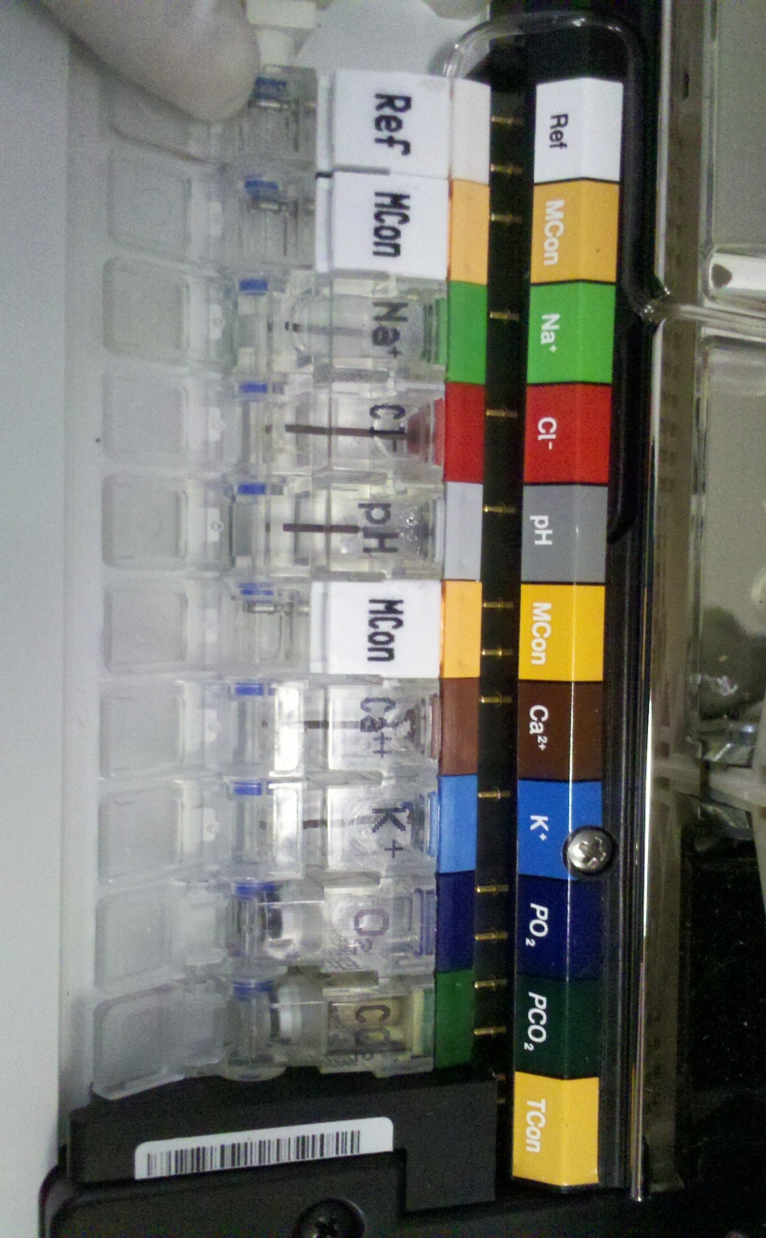

Slide 37
medi-bioche.yolasite.com

Slide 38
APPROCHE DE STEWART
Pour Stewart l’équilibre acide base dépend de 3 principaux facteurs qui sont indépendants :
PaCO2
SID ( strong ion difference)
Concentration des acides faibles non volatils (Atot)
Biochemestry

Slide 39
APPROCHE DE STEWART
SID ( strong ion difference)
le SID représente la différence entre la somme des cations forts (i.e. cations totalement dissociés quel que soit le pH) et la somme des anions forts.
SID = (Na⁺ + K⁺ + Mg²⁺ + Ca²⁺) – (Cl⁻ + autres anions forts) = 40 ±2 meq/L
Les Autres anions forts désignés par XA- sont : le lactate; corps cétoniques , aspirine , méthanol, les sulfates.
Biochemestry

Slide 40
APPROCHE DE STEWART
+
-
HCO3¯
Mg⁺⁺
SID
Alb¯
Ca⁺⁺
Pi¯
SID = HCO3- + ALb- + Pi-
K⁺
XA¯
Acides faibles non volatils
Na⁺
Cl¯
155 mmol
155 mmol

Slide 41
APPROCHE DE STEWART
Selon cette approche les désordres métaboliques s’expliquent par la variation du SID et des acides faibles non volatils.
SID = (Na⁺ + K⁺ + Mg²⁺ + Ca²⁺) – (Cl⁻ + XA¯) = 40 ±2 meq/L
SID
Diminution
Augmentation
Hyponatrémie
Hyper chlorémie
XA¯ augmentés
Hyper natrémie
Hypo chlorémie
Alcalose métabolique
Acidose métabolique
Biochemestry

Slide 42
APPROCHE DE STEWART
La concentration de l’albumine et du phosphate inorganique sont assez importantes pour provoquer des désordres acido-basiques
Acidose métabolique
Acidose métabolique
[ Alb]
[ Alb]
[Pi]
[Pi]
Biochemestry

Slide 43
Classification des anomalies acido-basiques selon Stewart
 | Acidoses | Alcaloses
Respiratoire | PaCO2 | PaCO2
Métaboliques Anomalies du SID Excès/déficit en eau Excès/ déficit en Cl¯ Excès en XA¯ Acides faibles non volatils Albumine Phosphate inorganique | SID , [Na] SID , [Cl] SID , [XA-] | SID [Na] SID , [Cl] -
[Alb]
[Alb]
[Pi]
[Pi]
Biochemestry

Slide 44
Quelques exemples pratiques

Slide 45
CONCLUSION
L’équation d’HH reste toujours valable dans l’étude des désordres simples qu’ils soient métaboliques ou respiratoires
L’approche de Stewart prend un grand intérêt dans l’analyse des désordres complexes avec une approche physiopathologique
Biochemestry

